Slide 1
Системное программирование
Потоки. Отличие от процессов. Атомарные операции. Синхронизация. Атрибуты. Особенности многопоточных процессов. Вид в ядре.
Кирилл Юхин

Slide 2
Планировщик - 25 марта. Штраф -10 баллов.
Shell - 8 апреля.
После дедлайна -1 балл за каждый день просрочки.
ФС - 28 апреля
Дедлайны

Slide 3
Напоминание отметиться на портале

Slide 4
Потоки
Атомарность
Синхронизация
pthread
Содержание занятия

Slide 5
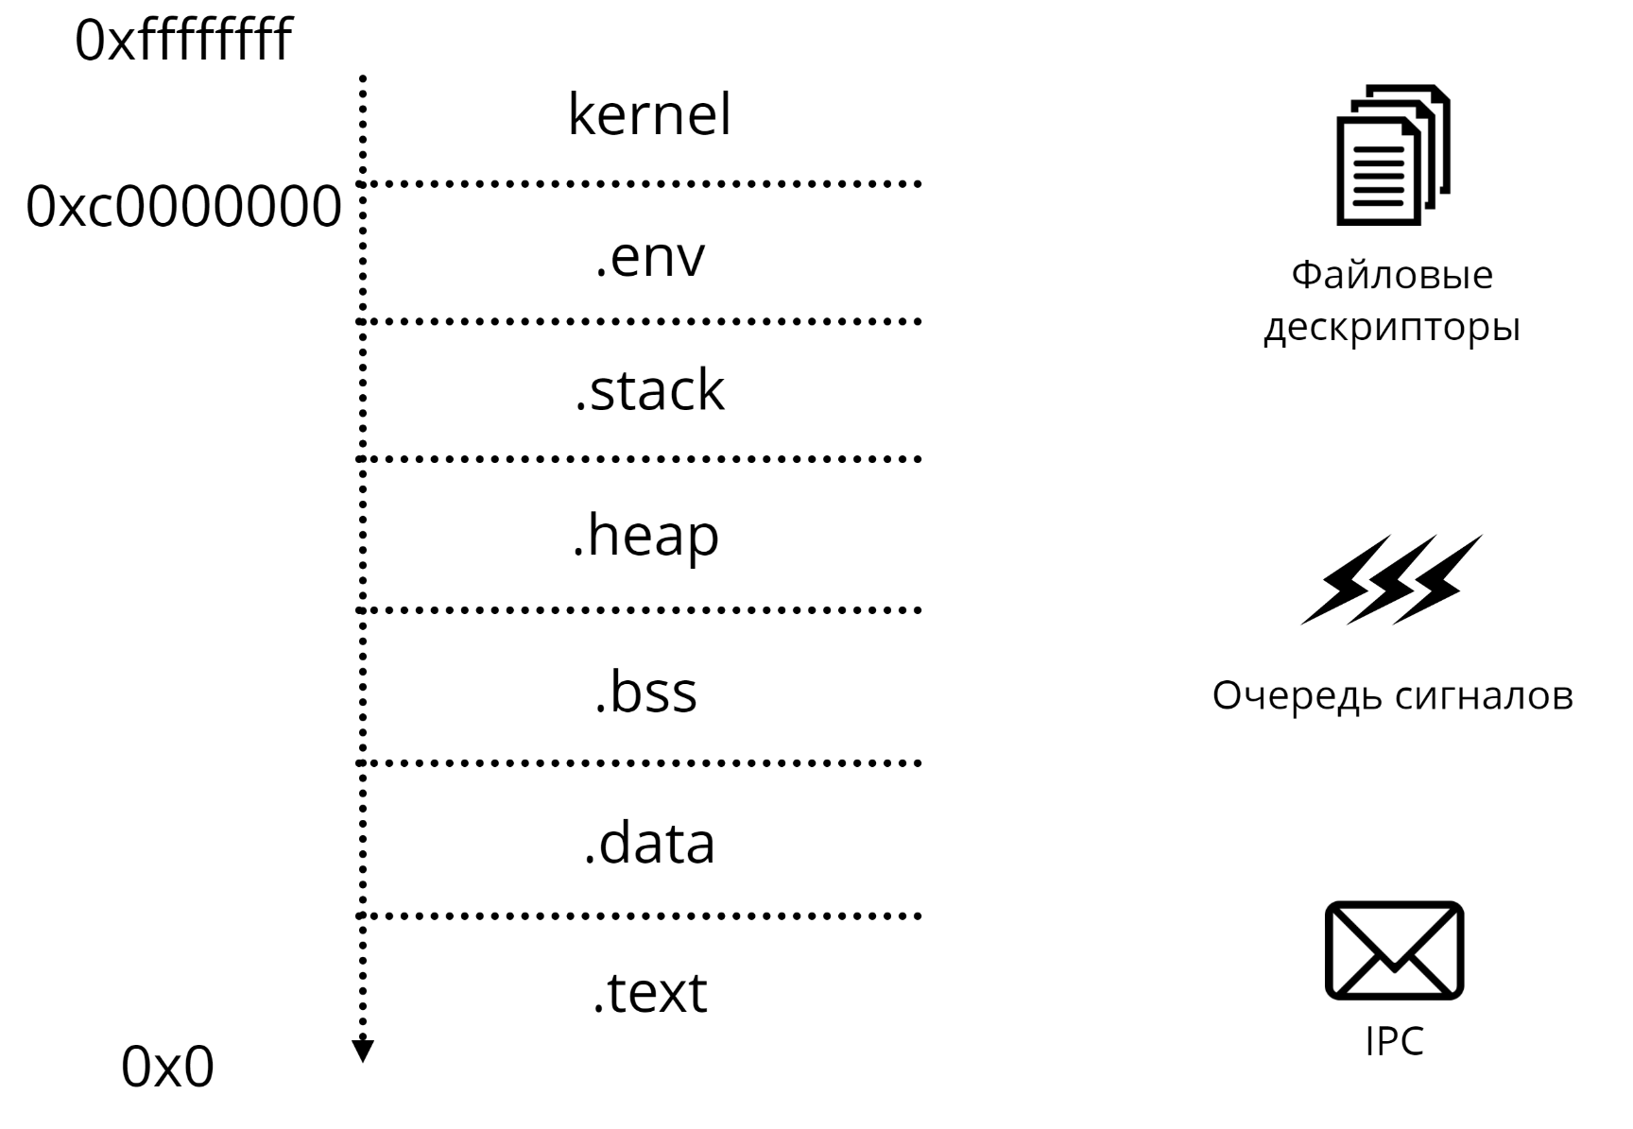
Процесс 1/2
Notes:
В Linux программы выполняются в процессах. Но процесс - это, как мы помним, не только код программы. Это еще и ресурсы: память, разделенная на сегменты; дескрипторы файлов; объекты IPC; очередь сигналов. Некоторые из ресурсов могут делиться между процессами: они делят файловые дескрипторы, если сделать fork(); разделяют некоторые сегменты памяти, такие как секции кода, констант, специально созданные через mmap сегменты.

Slide 6
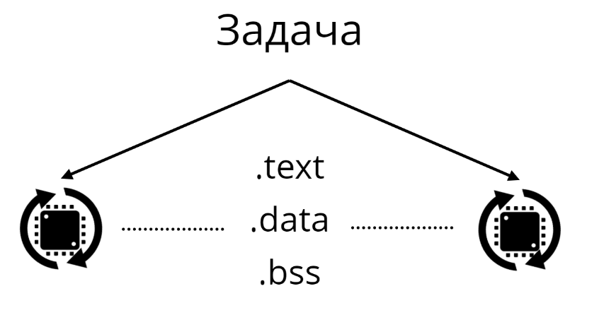


Процесс 2/2
Пересылка сообщений
Блокировки на общую память
.stack
.heap
.stack
.heap
Копирования через нее
«Убийство» TLB
Notes:
Бывает, что программа выполняет так много сложных и долгих действий, что хочется эту работу разбивать на части и выполнять параллельно, буквально одновременно. И если процессор многоядерный, или самих процессоров несколько, то это возможно. Например, можно запустить много процессов, выполняющих одну программу, но координирующих свои действия друг с другом. Но для взаимодействия процессов нужно делать слишком много неудобных и сложных вещей: создавать очереди сообщений, сокеты, синхронизировать доступ к разделяемой памяти через семафоры и мьютексы, да и это иногда слишком медленно. Ведь доступ к любой неразделяемой памяти придется делать через ее копирование в разделяемую. Разумеется, все адреса одного процесса в другом не имеют смысла, так как у них разное адресное пространство виртуальной памяти. Кроме того, разные процессы при переключении могут инвалидировать TLB в MMU, так как адресное пространство меняется.

Slide 7
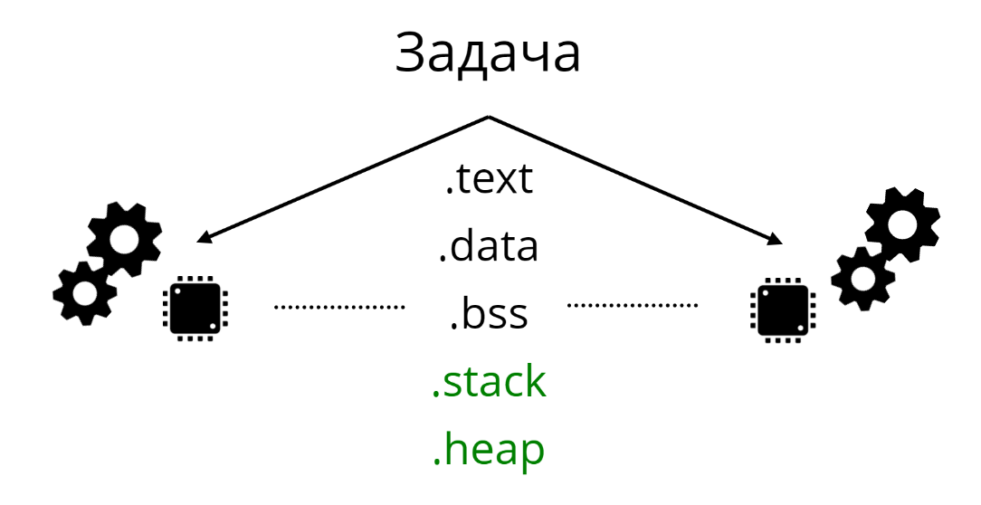
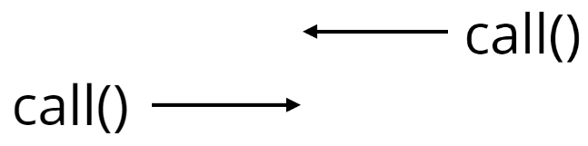
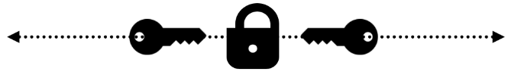
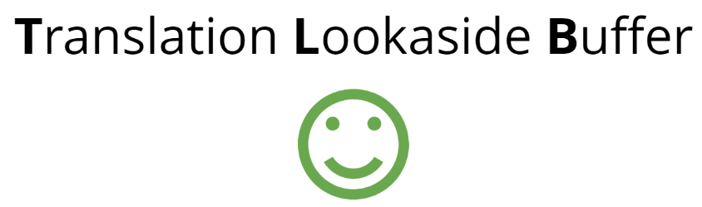
Потоки 1/2
Прямые вызовы функций
Прямые обращения к памяти
Одно адресное пространство
Notes:
Для упрощения распараллеливания программ операционные системы предоставляют возможность разделить процесс на потоки. Мы будем рассматривать именно Linux потоки, хотя API для работы с ними, доступное в user space, обычно работает на любых Unix системах. Поток еще иногда называют нитью, легковесным процессом. Один процесс может состоять из множества потоков, которые делят друг с другом все ресурсы. Потоки одного процесса видят все изменения друг друга, имеют то же адресное пространство. Они делят все файловые дескрипторы, кучу, глобальные переменные, вообще все, что имеет адрес. При помощи потоков можно написать программу с параллельно выполняющимися частями не заботясь о том, как пробрасывать вызовы функций или куски памяти между разными адресными пространствами. Это используется в приложениях, имеющих графический интерфейс. Если бы GUI программа все делала бы в одном потоке, то во время выполнения внутренних действий она бы не могла одновременно продолжать обрабатывать нажатия кнопок, показывать анимации. Так что это хороший пример того, как разные задачи распараллеливаются: один поток на GUI и один на внутренние фоновые задачи. А что будет, если процессор всего один, и у него одно ядро? Тогда потоки превратятся в корутины - настоящей параллельности не будет. Но при помощи потоков все равно довольно удобно разносить логику приложения по частям.

Slide 8
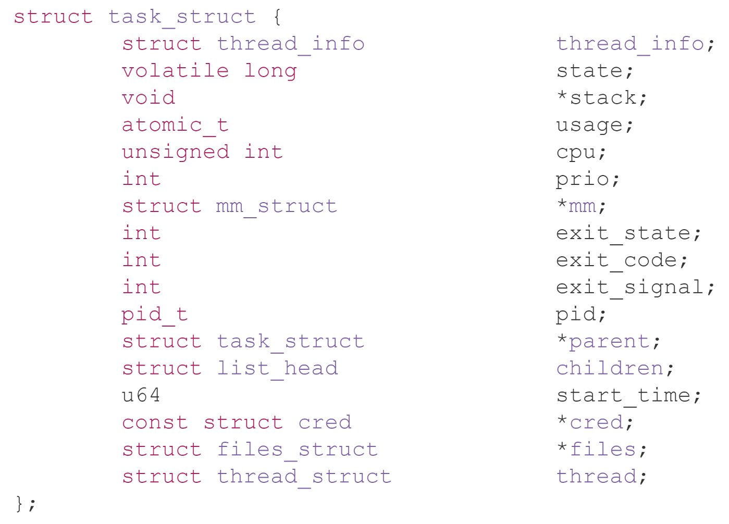
Потоки 2/2
В Linux потоки и процессы - одно и то же
Это потоки делят
Notes:
В изучении потоков мы, как обычно, будем подниматься с самого низа. Поскольку к аппаратуре они отношения почти не имеют, мы начнем с ядра. С точки зрения ядра Linux потоки от процессов не отличаются. На первой лекции мы узнали, что процесс в ядре вместе со всеми его ресурсами хранится в структуре struct task_struct. Так вот потоки тоже хранятся в такой же структуре, и все потоки одного процесса в своих struct task_struct указывают на одни и те же ресурсы.

Slide 9
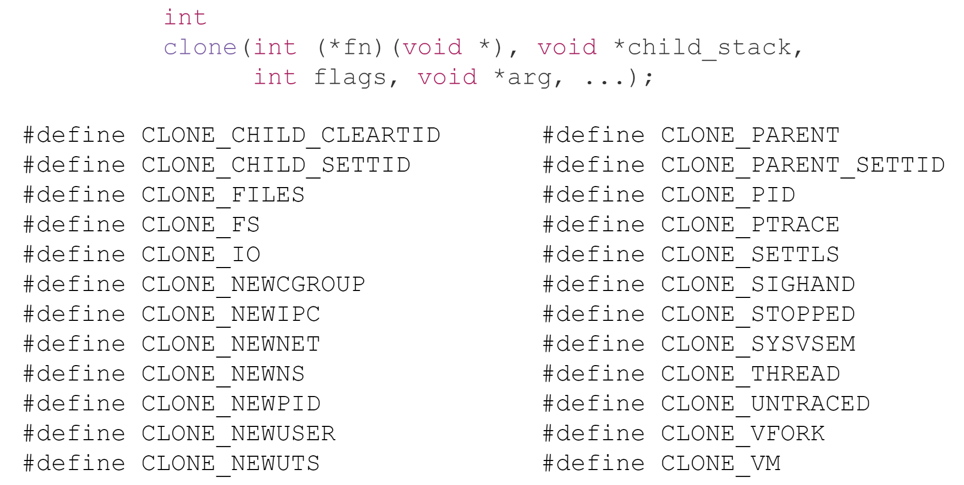
Clone() 1/4
Создать новый struct task_struct из user space
Notes:
Получается, что любой процесс - это на самом деле изначально один поток, и к нему их можно добавлять. Как происходит добавление? В Linux есть такой системный вызов - clone. Это точка входа для любых размножений процессов и потоков. В стандартной библиотеке обертка над этим вызовом выглядит так: (см слайд). Clone принимает функцию, с которой должен будет начать выполнение потомок, указатель на память для его стека, битовую комбинацию флагов и аргумент для функции. Различными комбинациями флагов можно добиться того, что вызов сработает как fork(), и создаст новый дочерний процесс, или создаст новый поток - с тем же pid, той же памятью, ресурсами и тд. Можно посмотреть пример.

Slide 10
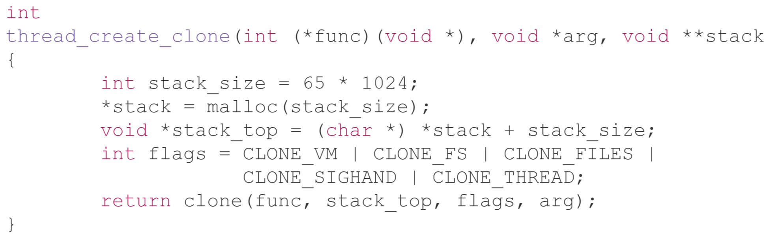
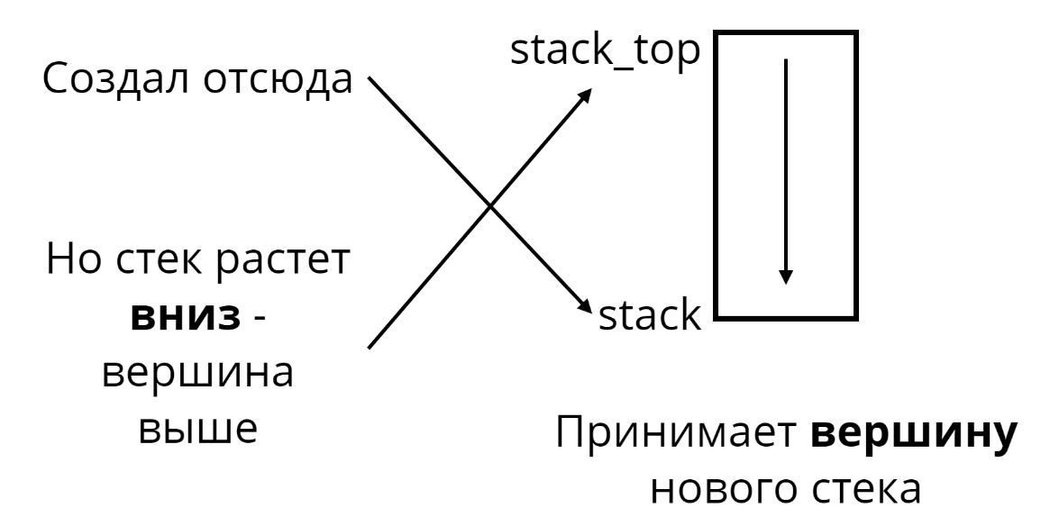
Clone() 2/4
Чем делиться?
CLONE_VM - памятью
CLONE_FS - рабочей директорией
CLONE_FILES - таблицей файловых дескрипторов
CLONE_SIGHAND - обработчиками сигналов
CLONE_THREAD - иметь тот же PID
6_threads/clone.h
Notes:
Я сделал сделал функцию, которая принимает любую другую и запускает ее в отдельном потоке с заданным аргументом. Как мы знаем, для выполнения инструкций, кода, нужен стек, куда будут помещаться параметры функций, локальные переменные, временно сохраняться контекст. То есть новый struct task_struct должен его откуда-то взять. Я ему в этом помогаю, создав память для стека просто на куче, размером 65 килобайт. А теперь супер хитрость. Как мы знаем, стек растет вниз - от больших адресов к меньшим. И системный вызов clone принимает именно вершину стека. Так что когда я создал память маллоком, то получил дно стека. Вершина - в конце выделенной памяти. Посчитал stack_top. Пользователю моей функции я верну стек через out параметр, чтоб он мог сделать ему free, когда поток завершится. Сам поток память стека не освободит. Теперь надо собрать флаги. Я беру флаги CLONE_*, чтобы шарить между создающим и созданным потоками виртуальное адресное пространство, рабочую директорию, файловые дескрипторы, обработчики сигналов и идентификатор процесса.

Slide 11

Clone() 3/4
Новый поток
$> gcc 1_clone.c
$> ./a.out
pid 10194, tid 10194:
main thread
pid 10194, tid 10194:
clone result = 10195
pid 10194, tid 10195:
new thread, arg = 100
int
thread_f(void *arg)
{
pid_t thread_id = gettid();
pid_t pid = getpid();
printf("pid %d, tid %d: new thread, arg = %d\n",
(int)pid, (int)thread_id, *((int *) arg));
is_finished = true;
return 0;
}
int
main()
{
pid_t thread_id = gettid();
pid_t pid = getpid();
printf("pid %d, tid %d: main thread\n",
(int)pid, (int)thread_id);
void *stack;
int arg = 100;
int ret = thread_create_clone(thread_f, (void *) &arg, &stack);
printf("pid %d, tid %d: clone result = %d\n",
(int)pid, (int)thread_id, ret);
while (! is_finished)
sched_yield();
free(stack);
return 0;
}
Печатаем pid и tid
Зачем ждать завершения?
Запускаем и ждем заверщения
Освободить стек
6_threads/1_clone.c

Slide 12

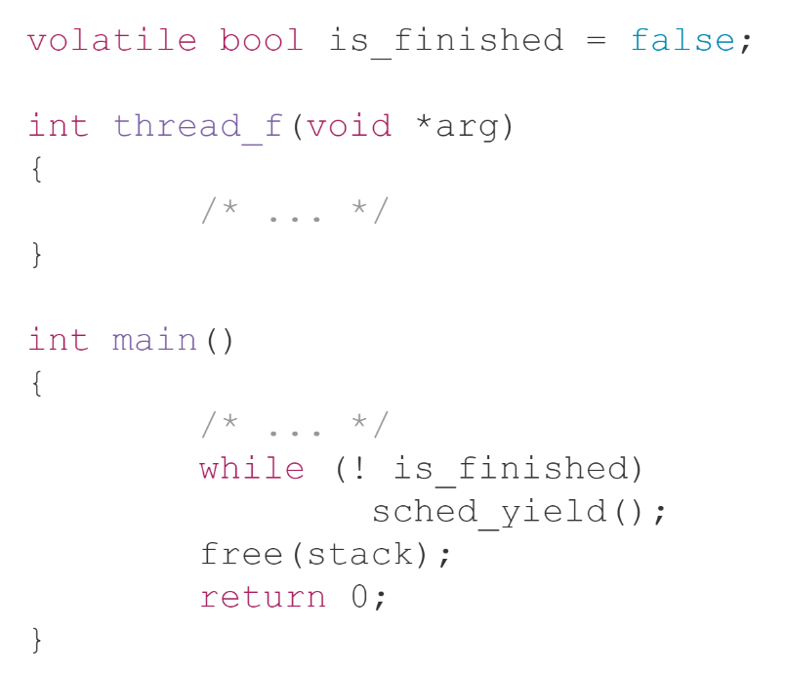
Clone() 4/4
Что будет, если не ждать завершения созданного потока?
2 балла
1) стек удалится у него из под ног
2) завершение главного потока - завершение процесса
Notes:
Тогда может случиться так, что главный поток завершится раньше свежесозданного и это завершит все остальные потоки. Дело в том, что среди потоков один выделяется как главный, как лидер группы потоков. И если он завершается, то это завершает все остальные потоки. Лидер - это первый созданный поток. То есть завершился главный, и часть вывода могла не успеть распечататься в другом.

Slide 13
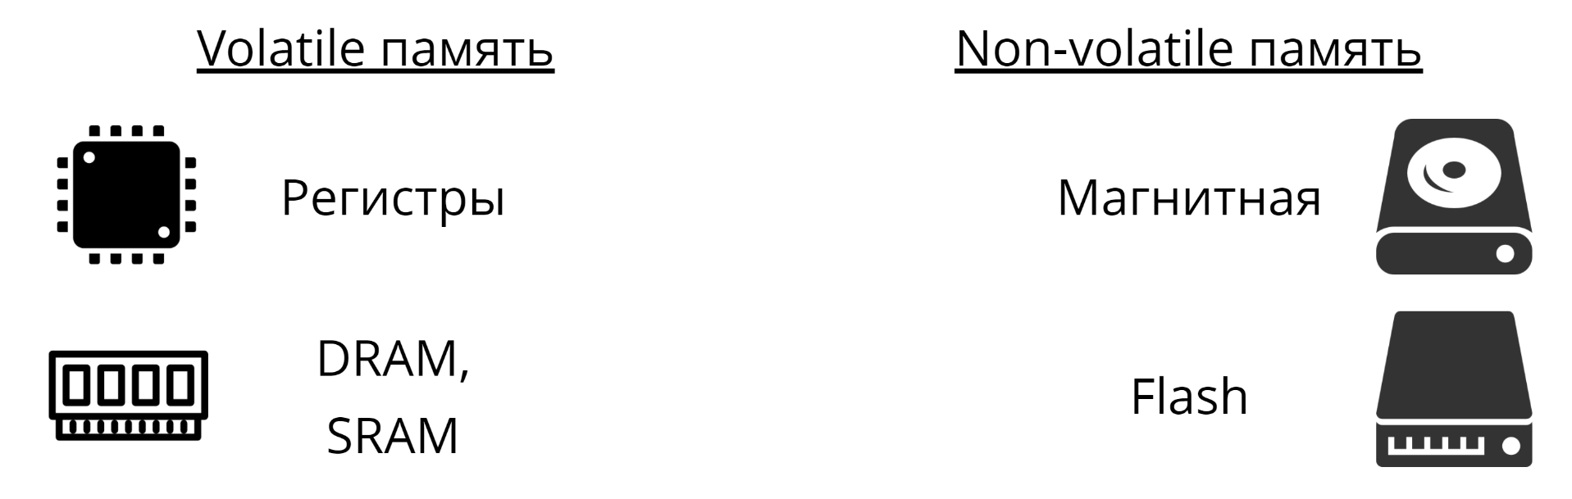
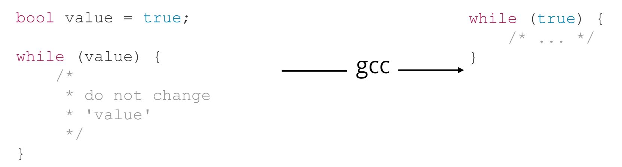
Volatile
Notes:
В примере единственной переменной, которая разделялась между потоками, была is_finished, но она не защищена мьютексами. Это было ок, поскольку меняет ее только один поток, к тому же она очень простая - там либо 0, либо 1. Булевы переменные обычно занимают байт, а с такими переменными процессор работает атомарно - он не сможет положить туда полбайта и потом переключиться на другой поток. Тут такое использование оправдано. Но вот какая еще штука. Зачем я объявил ее volatile? И что значит volatile? На лекции про дисковое хранение я называл волатильными хранилищами те, которые теряют свои данные, то есть они непостоянны, изменчивы. Здесь тоже самое - я говорю компилятору, что эта переменная переменчива, непостоянна. Ее значение неустойчиво и может поменяться извне другим потоком или даже процессом через разделяемую память. Увидев это, компилятор перестанет применять к ней всякие оптимизации - переставлять ее в другие места кода, кэшировать ее во временных переменных, вообще удалять. Посмотрим пример того, что будет, если не указать volatile.

Slide 14
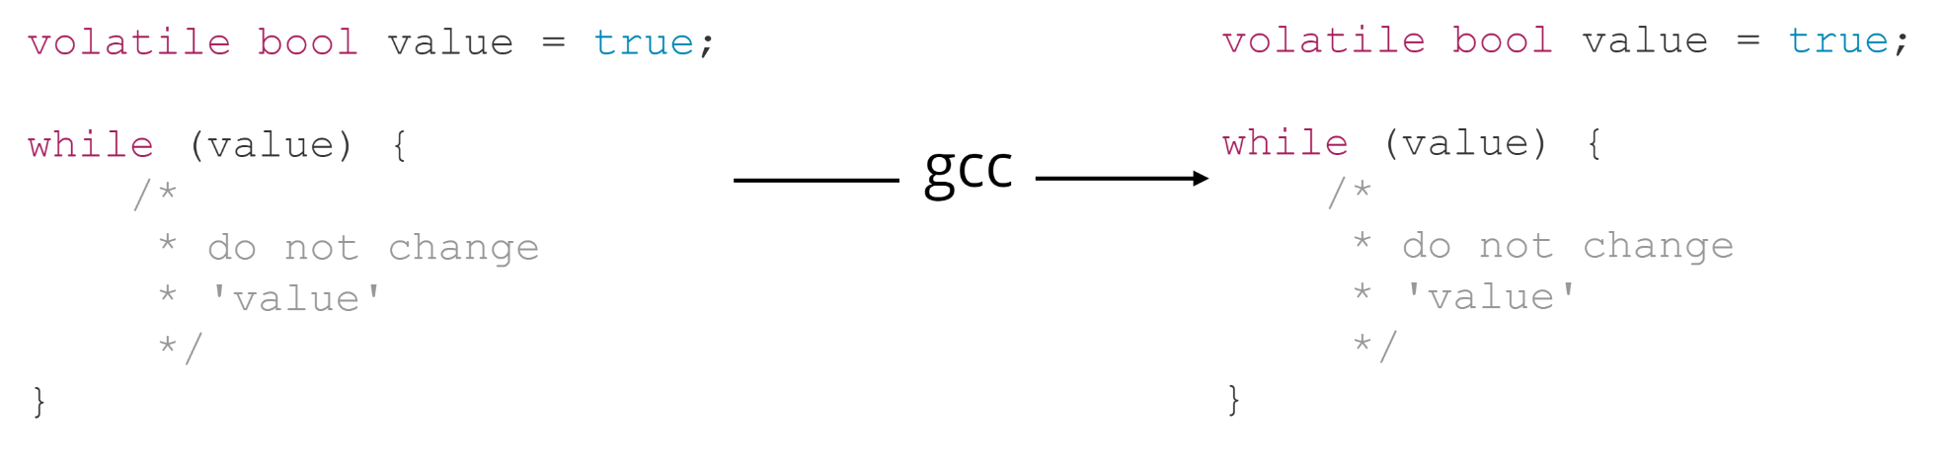
Volatile
Notes:
В примере единственной переменной, которая разделялась между потоками, была is_finished, но она не защищена мьютексами. Это было ок, поскольку меняет ее только один поток, к тому же она очень простая - там либо 0, либо 1. Булевы переменные обычно занимают байт, а с такими переменными процессор работает атомарно - он не сможет положить туда полбайта и потом переключиться на другой поток. Тут такое использование оправдано. Но вот какая еще штука. Зачем я объявил ее volatile? И что значит volatile? На лекции про дисковое хранение я называл волатильными хранилищами те, которые теряют свои данные, то есть они непостоянны, изменчивы. Здесь тоже самое - я говорю компилятору, что эта переменная переменчива, непостоянна. Ее значение неустойчиво и может поменяться извне другим потоком или даже процессом через разделяемую память. Увидев это, компилятор перестанет применять к ней всякие оптимизации - переставлять ее в другие места кода, кэшировать ее во временных переменных, вообще удалять. Посмотрим пример того, что будет, если не указать volatile.

Slide 15
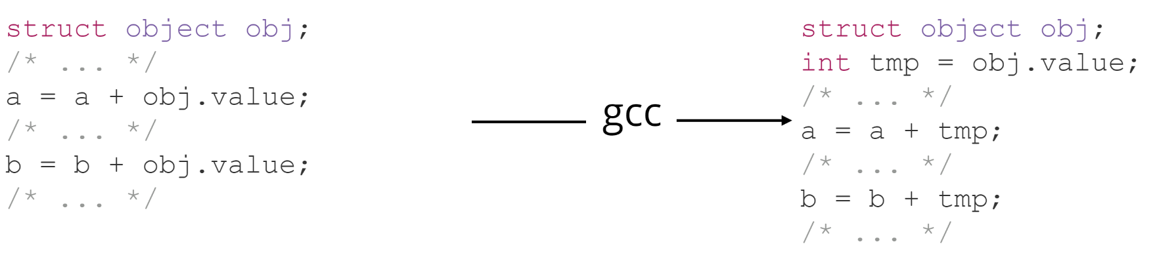
Volatile
Notes:
В примере единственной переменной, которая разделялась между потоками, была is_finished, но она не защищена мьютексами. Это было ок, поскольку меняет ее только один поток, к тому же она очень простая - там либо 0, либо 1. Булевы переменные обычно занимают байт, а с такими переменными процессор работает атомарно - он не сможет положить туда полбайта и потом переключиться на другой поток. Тут такое использование оправдано. Но вот какая еще штука. Зачем я объявил ее volatile? И что значит volatile? На лекции про дисковое хранение я называл волатильными хранилищами те, которые теряют свои данные, то есть они непостоянны, изменчивы. Здесь тоже самое - я говорю компилятору, что эта переменная переменчива, непостоянна. Ее значение неустойчиво и может поменяться извне другим потоком или даже процессом через разделяемую память. Увидев это, компилятор перестанет применять к ней всякие оптимизации - переставлять ее в другие места кода, кэшировать ее во временных переменных, вообще удалять. Посмотрим пример того, что будет, если не указать volatile.

Slide 16
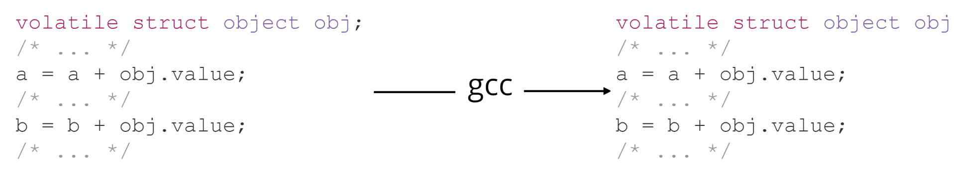
Volatile
Notes:
В примере единственной переменной, которая разделялась между потоками, была is_finished, но она не защищена мьютексами. Это было ок, поскольку меняет ее только один поток, к тому же она очень простая - там либо 0, либо 1. Булевы переменные обычно занимают байт, а с такими переменными процессор работает атомарно - он не сможет положить туда полбайта и потом переключиться на другой поток. Тут такое использование оправдано. Но вот какая еще штука. Зачем я объявил ее volatile? И что значит volatile? На лекции про дисковое хранение я называл волатильными хранилищами те, которые теряют свои данные, то есть они непостоянны, изменчивы. Здесь тоже самое - я говорю компилятору, что эта переменная переменчива, непостоянна. Ее значение неустойчиво и может поменяться извне другим потоком или даже процессом через разделяемую память. Увидев это, компилятор перестанет применять к ней всякие оптимизации - переставлять ее в другие места кода, кэшировать ее во временных переменных, вообще удалять. Посмотрим пример того, что будет, если не указать volatile.

Slide 17
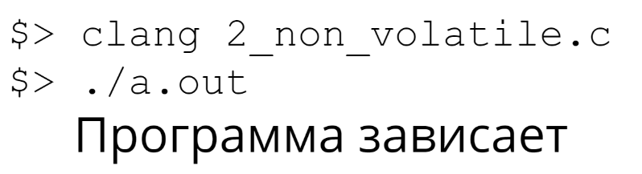
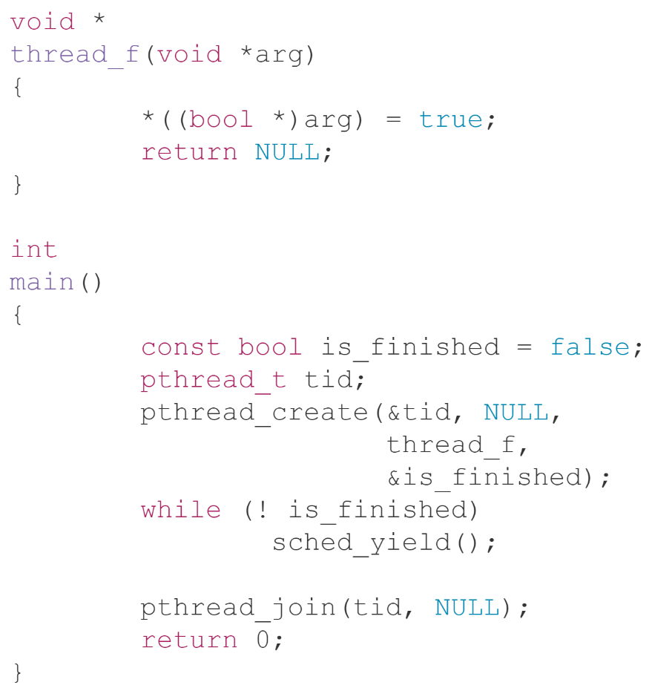
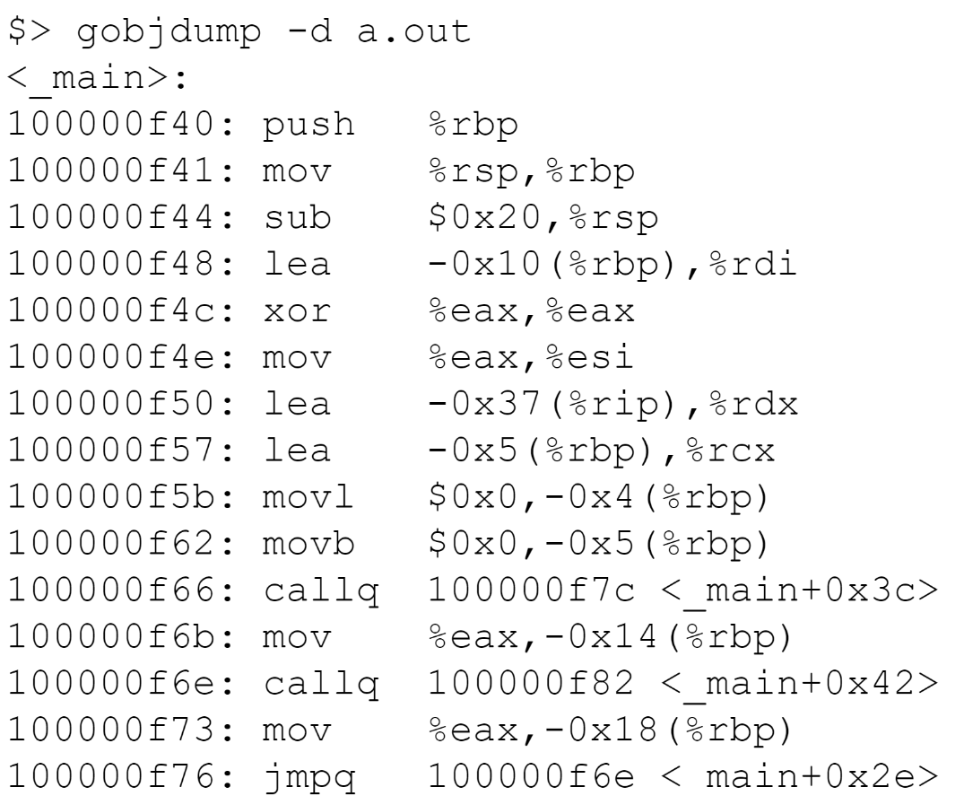
Volatile
В цикле переход стал безусловным, а проверку переменной is_finished просто выкинули
6_threads/2_non_volatile.c
Notes:
Тут не обращайте пока внимания на pthread_ функции, до них еще дойдем. Я их тут использовал только потому, что мне нужно было запустить это на маке - только на нем воспроизводится. Пока надо только понять, что pthread_create внутри тот же clone на линуксе. Если такой пример запустить, то произойдет что-то зависящее от компилятора. Я собирал это gcc и все сработало нормально - программа просто завершилась. Потом я собрал это clang - компилятором в маках - и все зависло. Это из-за того, что компилятор увидел, что в функции main переменная is_finished - константа, а значит меняться не будет, и можно цикл с ней в условии заменить на бесконечный. Откроем ассемблер, и действительно - в конце функции main стоит jump без условия.

Slide 18
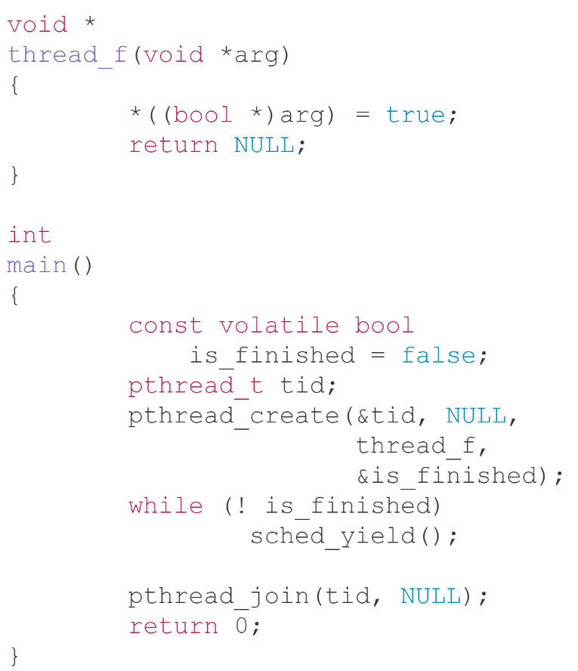
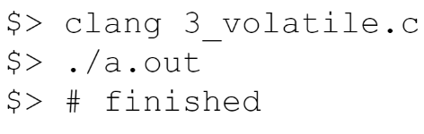
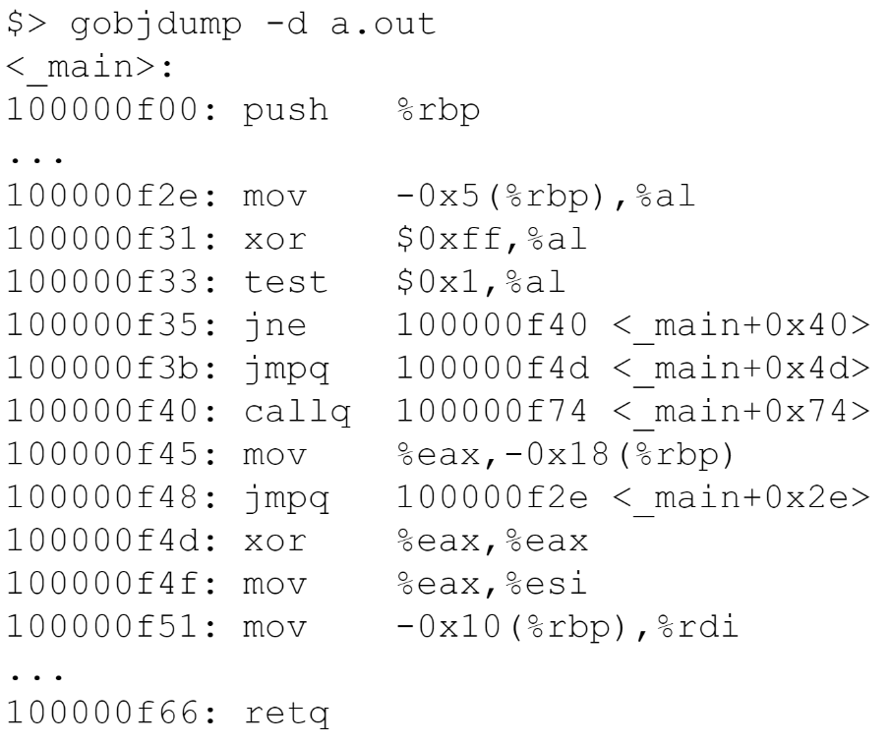
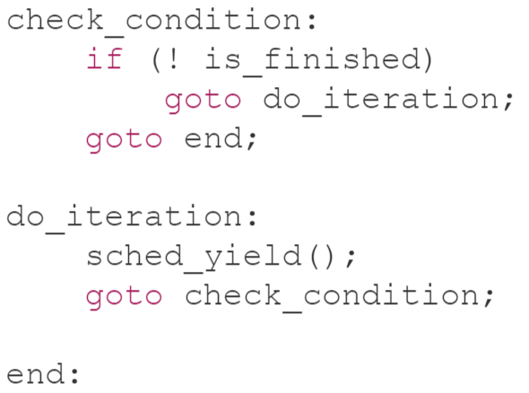
Volatile
6_threads/3_volatile.c
Notes:
Теперь добавляем volatile. Все сработало. Открываем ассемблер, а там теперь нормальный полноценный цикл, как по учебнику ассемблера. Теперь должно быть понятно, зачем используют volatile.

Slide 19

Volatile
6_threads/3_volatile.c
Notes:
Теперь добавляем volatile. Все сработало. Открываем ассемблер, а там теперь нормальный полноценный цикл, как по учебнику ассемблера. Теперь должно быть понятно, зачем используют volatile.

Slide 20

Volatile
6_threads/3_volatile.c
Notes:
Теперь добавляем volatile. Все сработало. Открываем ассемблер, а там теперь нормальный полноценный цикл, как по учебнику ассемблера. Теперь должно быть понятно, зачем используют volatile.

Slide 21

Volatile
6_threads/3_volatile.c
Notes:
Теперь добавляем volatile. Все сработало. Открываем ассемблер, а там теперь нормальный полноценный цикл, как по учебнику ассемблера. Теперь должно быть понятно, зачем используют volatile.

Slide 22
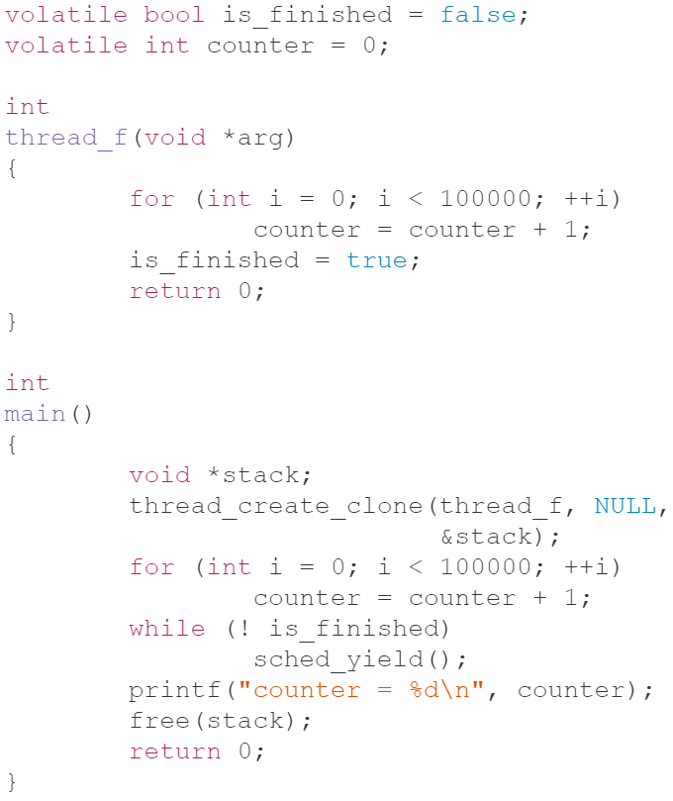
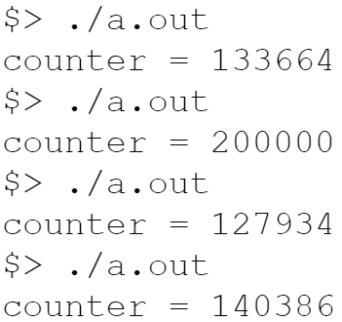
Атомарность
6_threads/4_not_atomic.c
Notes:
Может понадобиться делить между потоками что-то побольше и посложнее, чем один булевый байт. К примеру, обновлять счетчик. Тут я завел интовый счетчик, увеличиваю его на +1 100000 раз в каждом треде. Ожидаем, что вывод будет 200000, но почему-то выходит что угодно кроме нужного числа.

Slide 23
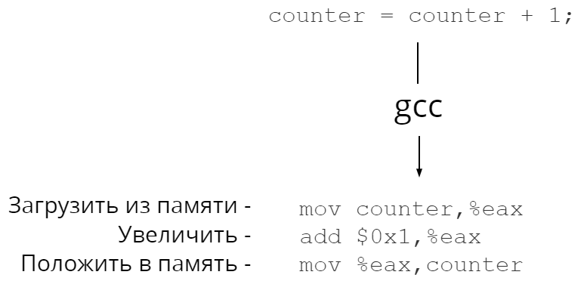
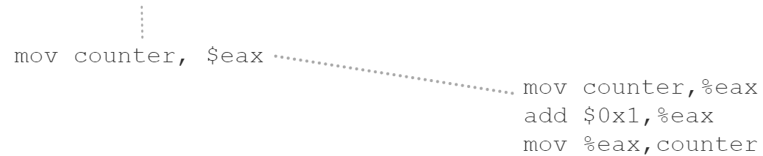
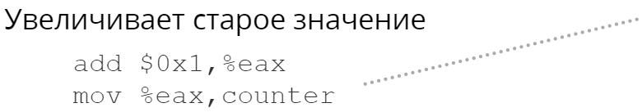
Атомарность
Notes:
Это из-за того, что инкремент делается в общем случае несколькими командами: прочитать старое значение, увеличить на 1, записать новое значение. И в любое место этой последовательности может вклиниться другой тред и сделать тоже самое. Из-за этого счетчик получается всегда меньше 200000. Обратите внимание, что volatile тут не при чем. Он есть, но не помогает никак. Дело не в оптимизациях компилятора, а в гранулярности сложных команд.

Slide 24
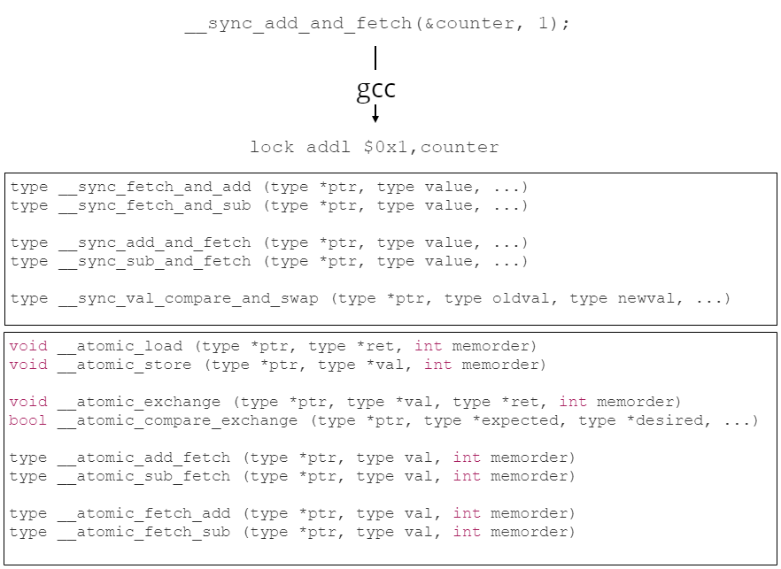
Атомарность
Notes:
Что можно с этим сделать? Во-первых, есть поддержка процессора. В процессорах архитектуры x86, есть префикс для команд ассемблера - lock. Он означает, что на время выполнения операции это ядро этого процессора эксклюзивно владеет кэш линией, где лежат аргументы. Использование этих инструкций завернуто в семейства команд компилятора gcc __atomic_* и __sync_*. Модифицируем пример с использованием одной из них.

Slide 25
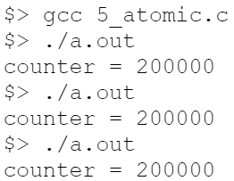
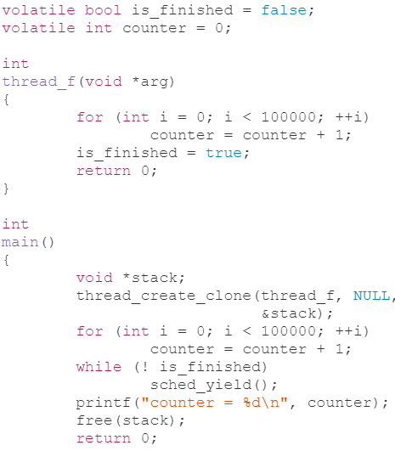
Атомарность
6_threads/5_atomic.c
Notes:
Здесь использована команда __sync_add_and_fetch. Она делает атомарно две вещи: увеличивает первый аргумент на значение второго и возвращает результат. Возвращаемый результат я тут игнорирую. Воспользовавшись командой objdump можно посмотреть lock в ассемблере. Теперь, запустив обновленную программу, видим, что результат всегда 200000, как и ожидалось.
Но что, если нужно сделать атомарно больше действий, более сложных?

Slide 26
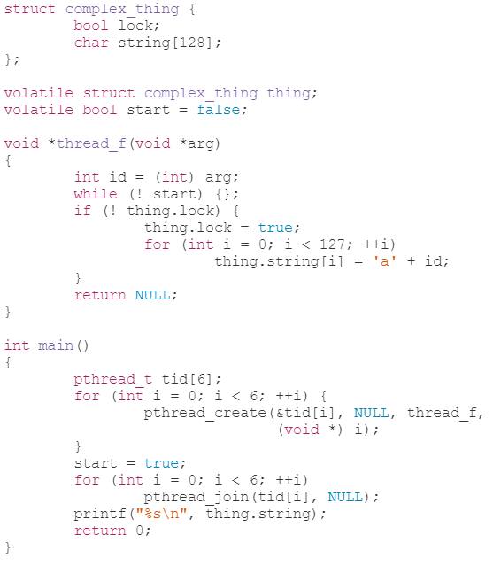
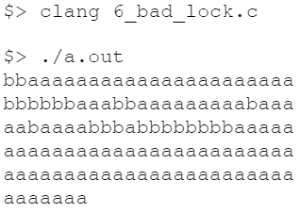
Атомарность
Между этими строками может вклиниться другой поток
6_threads/6_bad_lock.c
Notes:
Здесь я создаю структуру, и кучу потоков. Потоки пытаются брать лок на эту структуру, чтобы ее заполнить целиком одной своей буквой. Казалось бы - они же проверяют лок, и только после проверки начинают заполнять. Но очевидно, что это работает не так прямо, как хотелось бы. Вывод перемешан. Дело в том, что после проверки на лок, но до его взятия, может прийти второй поток. Как эту проблему решить? В целом, у нас для этого уже все есть - мы соберем лок из инструкций процессора.

Slide 27
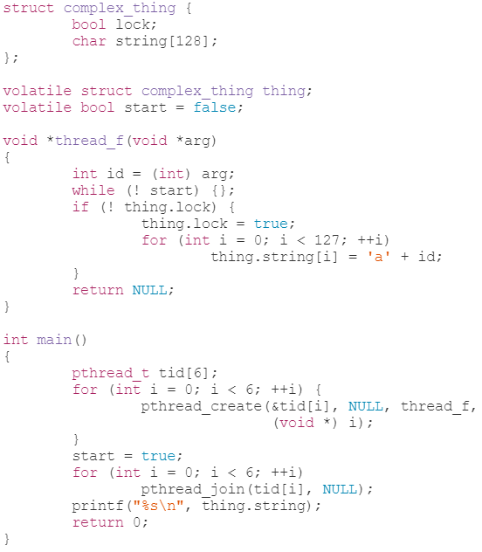
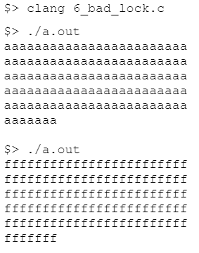
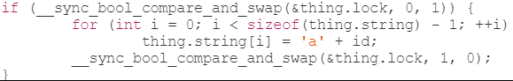
Атомарность
6_threads/7_spin_lock.c
Notes:
Изменим код немного. Вместо обычных команд используем __sync_bool_compare_and_swap. Эта команда сгенерирует особую команду процессора cmpxchg. Она делает следующее - если значение по данному адресу равно данному значению, то по этому адресу записывается новое значение. Сама по себе она не атомарна, но в сочетании с префиксом lock становится такой. Чтобы закрыть лок, я атомарно проверяю его на 0, и ставлю в 1, если так. Если в этот же момент кто-то еще придет это делать, то он будет ждать, и в конце уже увидит 1 - занято. Освобождаю так же.

Slide 28
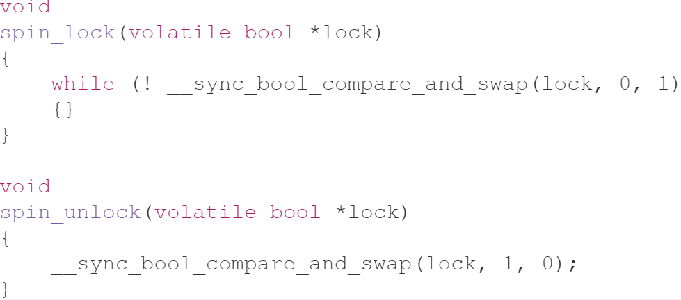
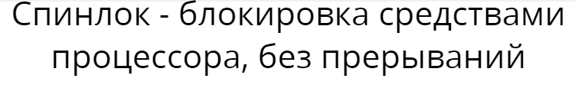

Spinlock
Notes:
То, что мы сейчас посмотрели, называется спинлок. Это простой лок, без участия ядра, на командах процессора. Когда уже занятый лок пытаются взять, это делают в бесконечном цикле проверяя значение лока. Как только стало 0 - снова пытаются взять его через cmpxchg и тд. Спинлоки характерны тем, что они ждут освобождения лока в цикле не делая явно никаких прерываний. Это называется busy loop. Хорошо подходит для случаев, когда лок берется на очень короткое время - тогда есть шанс, что лок освободится до того, как ожидающий поток прервет ядро. Если использовать спинлоки где попало, то это приведет к растрате процессорного времени на эти пустые ожидания.

Slide 29
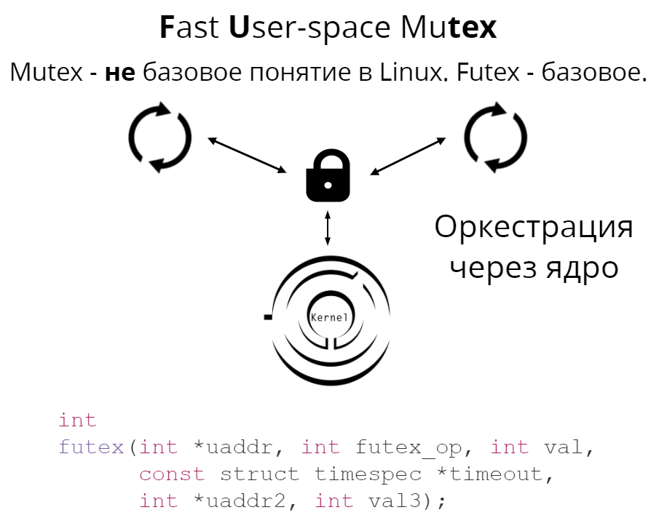
Futex
Notes:
Что делать, если известно, что лок берется относительно надолго? На миллисекунды, например, чтобы прочитать/запись в сеть/диск. Тогда лучше подойдут мьютексы. Но ядро не предоставляет такого понятия. В системных вызовах Linux найти мьютексы не удастся. Но есть кое-что получше - futex, Fast User-Space Mutex. Этот вызов позволяет подождать выполнения некоторого условия. Взглянем на API.

Slide 30
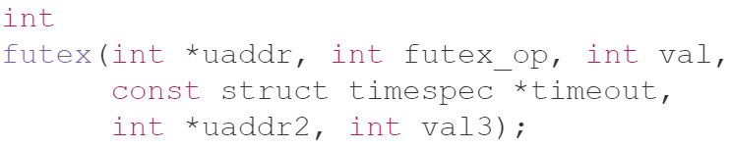
Futex
Поток изъявляет желание узнать, когда значение станет != val
futex(&value, FUTEX_WAIT, wait_not_for)
Futex - это просто значение int
Другой поток может уведомить об изменении 1 и более других потоков
futex(&value, FUTEX_WAKE, n_to_wake);
Notes:
Futex принимает адрес какой-то памяти, операцию с этой памятью, значение и еще всякие не интересные пока что вещи. Посмотрим аргументы. futex_op - это одна из множества операций над памятью, и нас интересует только две: FUTEX_WAIT и FUTEX_WAKE. Wait проверяет новое значение и то, что лежит по адресу - если они равны, то поток засыпает, пока кто-то на этой памяти не позовет Wake. Активного ожидания нет.

Slide 31
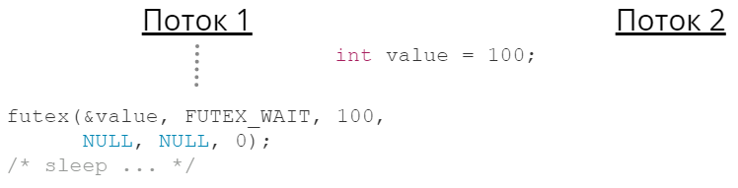
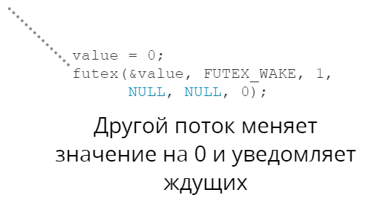
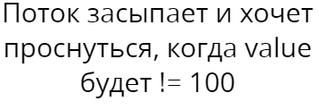
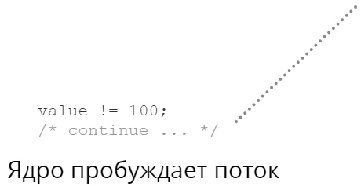
Futex
Notes:
В примере поток 1 не хочет тратить время процессора в активном ожидании, так что он засыпает и просит разбудить его, когда value станет != 100. Другой поток меняет на 0 и пробуждает первого. Это все делается через ядро, как через оркестратора. Глянем пример.

Slide 32
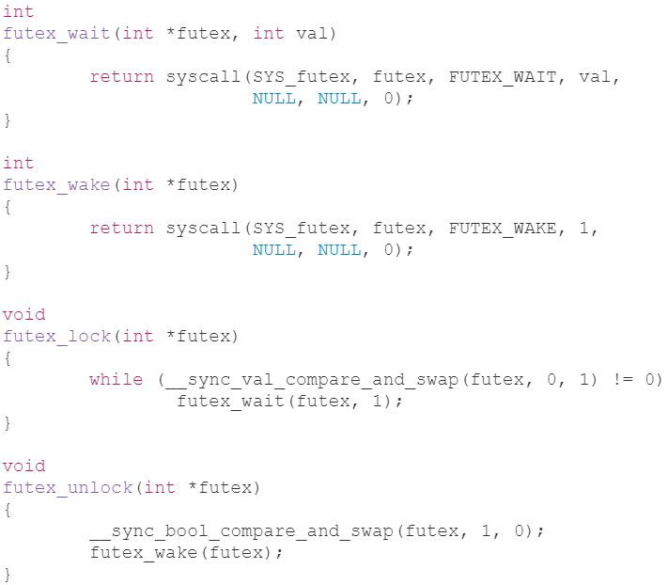
Futex
Библиотечной обертки нет - нужно звать syscall напрямую
Futex сам значение не меняет - это нужно делать руками, причем атомарно
FAST User-space Mutex – первая попытка не в ядре
Будем хранить всего два значения - 0 и 1, как "свободно" и "занято"
Разблокировать так же
6_threads/8_futex.c
Notes:
Futex - очень низкоуровневое API, у него даже нет обертки в библиотеке, так что приходится напрямую делать syscall. Я обернул wait и wake в функции, чтобы дальше было проще. И затем сделал функции lock/unlock на их основе. Что тут происходит? Когда я ввел futex, я не говорил, что он умеет менять память. Футексы могут ее только проверять и усыплять поток, если что. Но надо еще уметь лок брать. Для этого я комбинирую футексы и атомарные инструкции. В функции lock я сначала проверяю без участия ядра, можно ли взять лок, и если да, то сразу его беру. Но если нет, то уже тогда засыпаю. В этом и суть слова Fast в понятии futex - с их помощью можно реализовать мьютекс, который будет очень быстро блокироваться, если он свободен, это будут единицы тактов, почти так же быстро, как обычный счетчик увеличить. Unlock просто подчищает за собой и делает wake тому, кто заблокирован, если такие есть. В моей реализации unlock получается даже медленнее, чем lock, потому что всегда зовет wake на всякий случай.

Slide 33
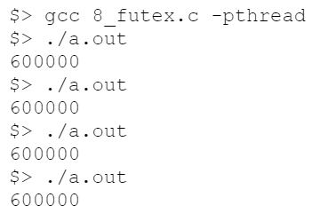
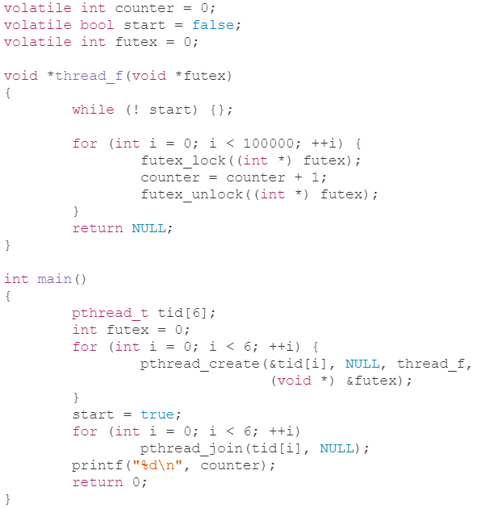
Futex
6_threads/8_futex.c

Slide 34
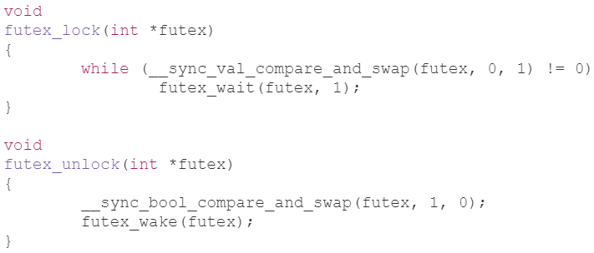
Futex
Как можно избежать futex_wake() в unlock(), если никто не ждет на futex_wait()?
2 балла
Защитить весь futex спинлоком, и добавить счетчик ждущих. Если он 0 на unlock, то не делать futex_wake().

Slide 35
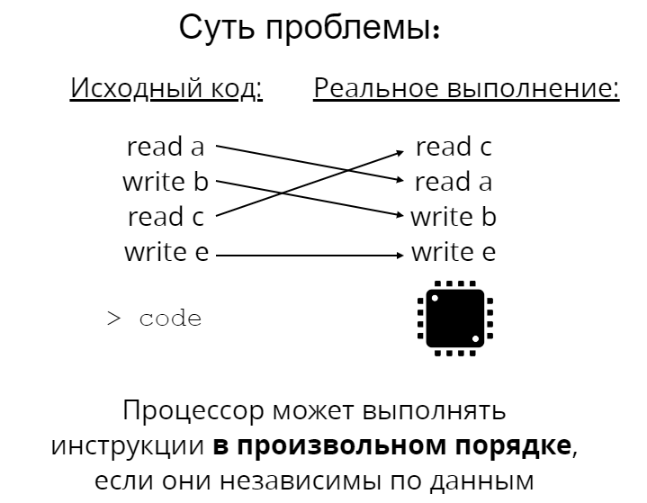
Барьеры памяти
Notes:
Пока были встречены следующие проблемы с мнопоточностью: - компилятор выкидывает и переупорядочивает команды; - многошаговые операции могут перемешиваться, если с данными работает несколько потоков. Но это не конец. Есть еще проблемы на уровне процессора и его кешей. А именно - ядро процессора даже внутри одного потока выполняет свои инструкции параллельно, когда они не пересекаются по данным, и идут подряд. Вплоть до того, что инструкции могут завершаться не в том порядке, в котором начались. В зависимости от того, как им везет с кэшами.

Slide 36
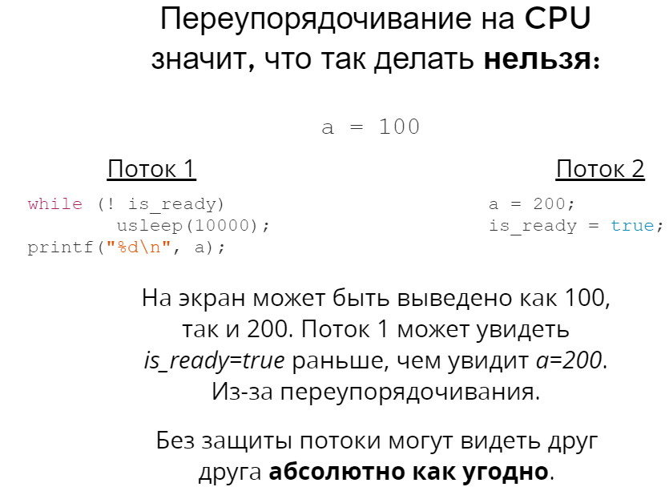
Барьеры памяти. Простая ошибка
Notes:
Переупорядочивание инструкций на CPU никак не наблюдаемо изнутри потока. Но если потоков больше одного, то они могут наблюдать друг в друге странное, со стороны. Вплоть до того, что происходит в примере на слайде. Такой пример самый простой, но пронаблюдать его неработоспособность на большинстве машин не выйдет - x86 архитектура запрещает большую часть видов переупорядочиваний, включая такое. Однако следующий пример вполне воспроизводит проблему на любой машине.

Slide 37



Барьеры памяти. Сложная ошибка
6_threads/8_5_cpu_reordering.c
Notes:
В примере есть две переменные X и Y. В начале они равны нулю. Запускаются два потока, один пишет 1 в X и читает из Y. Второй поток пишет 1 в Y и читает из X. Логически кажется, что невозможно, чтобы и r1, и r2 стали нулями в конце. Но это все же случается. Происходит это потому, что инструкции чтения X и Y могут завершиться раньше, чем запись 1 в X и Y. По ссылке на слайде можно найти полный код примера, который печатает на экран сообщение каждый раз, как случается переупорядочивание.

Slide 38

Барьеры памяти. В теории
Notes:
Всего разных способов перемешивания инструкций 4 - два чтения, чтение и запись, запись и чтение, две записи. В предыдущем примере было перемешивание записи и чтения. Для каждого перемешивания есть барьеры, называющиеся соответственно LoadLoad, LoadStore, StoreLoad, и StoreStore. Load - чтение, "загрузка" из памяти в регистр, Store - запись в память из регистра. Барьер - это специальная инструкция процессора, которая приводит к ожиданию окончания некоторых операций.

Slide 39

Барьеры памяти. На практике
Notes:
По отдельности эти барьеры обычно почти бесполезны. Каждый из них в одиночку не сильно что поменял бы. Не на всех процессорах даже есть инструкции для отдельных барьеров. Все 4 барьера - это скорее теоретическая модель. Но объединения эффектов нескольких барьеров весьма полезны. К примеру, LoadLoad + LoadStore барьер - это так называемый Acquire барьер. Еще его называют Acquire-Read барьер. Никакая инструкция не начнется раньше, чем закончится чтение на таком барьере. LoadStore + StoreStore - это Release барьер. Еще его называют Release-Write барьер. Запись с таким барьером не начнется, пока не закончатся все предыдущие инструкции. Есть еще полный барьер, который включает в себя все, вместе со StoreLoad. В примере про XY пару слайдов назад помогает только полный барьер.

Slide 40

Барьеры памяти. Acquire-Release
Notes:
Acquire-Release позволяют починить первый пример про флаг выставляемый в одном потоке, и читаемый в другом. Теперь если поток 2 хочет выставить флаг готовности, все предыдущие операции перед этим будут завершены. В потоке 1 гарантируется, что процессор не будет пытаться выполнить ничего следующего за проверкой флага, пока его чтение не кончится.

Slide 41

Барьеры памяти. Применение
Notes:
Компилятор предоставляет расширения, позволяющие сгенерировать барьеры. Это те же инструкции, что были использованы в примерах ранее. Работали они атомарно за счет того, что использовали барьеры. Набор команд __sync_* устарел, и не дает выбора когда какой барьер использовать. Более современный набор - __atomic_*, здесь можно выбирать тип барьера. Можно видеть, что на выбор предоставлено целых 6 барьеров, но по сути это все комбинации тех четырех.

Slide 42

Барьеры памяти. Spinlock
6_threads/8_6_spinlock_acq_rel.c
Notes:
Зная о барьерах можно теперь сделать более эффективный спинлок при помощи Acquire и Release барьеров. Acquire на взятие лока не позволить начать выполнять критическую секцию кода раньше времени. Release на освобождение не позволить освободить критическую секцию, пока все ее операции не завершатся.

Slide 43

Переносимость
Notes:
Мы уже довольно долго смотрим __sync_*, clone, futex, но это все вещи не слишком переносимые. Системные вызовы clone и futex специфичны для Linux. Их нет в других ядрах, и там потоки и мьютексты создаются иначе. Кроме Linux, нигде больше нет такого, что поток = процесс с расшаренными ресурсами, а мьютекс - это просто число. Что касается __sync - эти команды специфичны для компилятора gcc. Они могут быть в других компиляторах, но это не гарантируется. Какая-то беда с переносимостью.

Slide 44

pthread
Notes:
Чтобы в пользовательском приложении не задумываться про то, на каком оно будет работать ядре, каким компилятором его будут собирать, есть стандарт интерфейсов к управлению потоками и методами их синхронизации - POSIX threads, или pthreads, и одноименная библиотека. В случае линукс и gcc это надстройка над futex, __sync, clone. В других ОС и компиляторах может быть иначе, но интерфейс везде одинаковый.

Slide 45


pthread
дескриптор потока в библиотеке pthread
Функция для запуска в отдельном потоке
Защита структуры
Идентификатор
Сохраненный до востребования результат функции
Стек для clone(), который pthread сам освободит
Notes:
Тип потока в pthreads - это pthread_t. Это может быть структура, может быть число. Через нее происходит вся работа с потоками. Для создания потока используется функция pthread_create. Она принимает функцию для запуска в отдельном треде, выходной параметр для pthread_t, аргументы функции. Очень похоже на clone. Но на этом интерфейс не ограничивается - еще есть pthread_join, pthread_cancel, колбеки на завершение потока - довольно много всего. В ядре этого явно нет, там вообще разницы между потоком/процессом нет. Где тогда это все лежит? В user-space. Библиотека pthread, создавая треды, к каждому прикрепляет разные метаданные, по которым можно управлять потоком из других потоков, получить возвращаемое значение и тд.

Slide 46


pthread
Функция из pthread зовется в потоке, созданном не через pthread_сreate()
Ресурсы освобождаются через pthread_join() - уничтожается pthread_t
6_threads/9_clone_vs_pthread.c
Notes:
Что будет, если я попробую использовать pthread функции с потоком, который я создал через clone? Да ничего. Самый первый поток, который запускается ядром, он же не через pthread_create создается и ничего. Дело в том, что pthread функции внутри сперва всегда проверяют, знаком ли им текущий поток? Если нет, то его быстро оборачивают в pthread и продолжают работу.

Slide 47

pthread
Notes:
Поскольку pthread создает для каждого своего потока метаданные, то их надо когда-то освобождать. И не совсем понятно, когда. Тут тоже самое, что с зомби процессами. Освободить метаданные потока нельзя до тех пор, пока над ним явно не позовут pthread_join. Это как wait() для процессов - через join можно получить результат завершения работы потока. pthread_join принимает идентификатор потока и ждет пока он завершится, достает его результат и удаляет метаданные. Давайте посмотрим, как это может выглядеть в linux. Будем делать свою библиотеку.

Slide 48


pthread
6_threads/10_cthreads_1.c
Notes:
Я создал структуру cthread, как сочетание clone-thread. Она в себе хранит стек, код возврата, функцию и все такое. И есть функция cthread_create. Она очень похожа на pthread_create. Но запускает она почему-то не переданную функцию, а cthread_runner. Почему? Все дело в том, что если сразу запустить здесь функцию пользователя, то потеряется код возврата и никто не выставит флаг того, что поток завершился.

Slide 49
pthread
6_threads/10_cthreads_1.c
Notes:
Я создал структуру cthread, как сочетание clone-thread. Она в себе хранит стек, код возврата, функцию и все такое. И есть функция cthread_create. Она очень похожа на pthread_create. Но запускает она почему-то не переданную функцию, а cthread_runner. Почему? Все дело в том, что если сразу запустить здесь функцию пользователя, то потеряется код возврата и никто не выставит флаг того, что поток завершился.

Slide 50

pthread
6_threads/10_cthreads_1.c
Notes:
Я создал структуру cthread, как сочетание clone-thread. Она в себе хранит стек, код возврата, функцию и все такое. И есть функция cthread_create. Она очень похожа на pthread_create. Но запускает она почему-то не переданную функцию, а cthread_runner. Почему? Все дело в том, что если сразу запустить здесь функцию пользователя, то потеряется код возврата и никто не выставит флаг того, что поток завершился.

Slide 51

pthread
6_threads/10_cthreads_1.c
Notes:
Я создал структуру cthread, как сочетание clone-thread. Она в себе хранит стек, код возврата, функцию и все такое. И есть функция cthread_create. Она очень похожа на pthread_create. Но запускает она почему-то не переданную функцию, а cthread_runner. Почему? Все дело в том, что если сразу запустить здесь функцию пользователя, то потеряется код возврата и никто не выставит флаг того, что поток завершился.

Slide 52


pthread
6_threads/10_cthreads_1.c
Notes:
Я создал структуру cthread, как сочетание clone-thread. Она в себе хранит стек, код возврата, функцию и все такое. И есть функция cthread_create. Она очень похожа на pthread_create. Но запускает она почему-то не переданную функцию, а cthread_runner. Почему? Все дело в том, что если сразу запустить здесь функцию пользователя, то потеряется код возврата и никто не выставит флаг того, что поток завершился.

Slide 53

pthread
Как реализован pthread_exit?
1 балл
setjmp()/longjmp()

Slide 54

pthread
6_threads/10_cthreads_2.c
Notes:
Когда cthread_runner запускает функцию, он перед этим создает метку, куда можно будет прыгнуть откуда угодно из вызываемой функции. И когда в пользовательской функции я делаю cthread_exit, то внутри происходит longjmp далеко вверх по стеку, обратно к самой cthread_runner, которая завершает работу уже через return. Красиво, да? В pthread все в точности так же.

Slide 55

pthread
6_threads/10_cthreads_2.c
Notes:
Когда cthread_runner запускает функцию, он перед этим создает метку, куда можно будет прыгнуть откуда угодно из вызываемой функции. И когда в пользовательской функции я делаю cthread_exit, то внутри происходит longjmp далеко вверх по стеку, обратно к самой cthread_runner, которая завершает работу уже через return. Красиво, да? В pthread все в точности так же.

Slide 56

pthread
Notes:
Что, если ждать завершения потока не хочется? Например, его результат не важен, а делать pthread_join только ради освобождения ресурсов не хочется. Для этого в pthread есть функция pthread_detach. Она говорит потоку, что когда он завершится, то сразу может все свои ресурсы освободить. Потоки на чистом clone по умолчанию detached - в user-space нет никаких ресурсов, кроме тех, что пользователь выделил сам вроде стека.

Slide 57

pthread
6_threads/11_cthread_bad_detach.c
Notes:
В нашей супер библиотеке сделать его достаточно просто - введем флаг. Добавился флаг is_detached. Его обработка достаточно хитра. Нужно учитывать, что когда зовут detach, тред уже может быть завершен, и тогда надо освобождать ресурсы сразу. Но только когда флагов стало два, то появилась проблема. Кроме того, есть еще одна проблема со стеком. Кто скажет какие это две проблемы?

Slide 58

pthread
6_threads/11_cthread_bad_detach.c
Notes:
В нашей супер библиотеке сделать его достаточно просто - введем флаг. Добавился флаг is_detached. Его обработка достаточно хитра. Нужно учитывать, что когда зовут detach, тред уже может быть завершен, и тогда надо освобождать ресурсы сразу. Но только когда флагов стало два, то появилась проблема. Кроме того, есть еще одна проблема со стеком. Кто скажет какие это две проблемы?

Slide 59

pthread
Какие здесь две ошибки?
1) Стек освобождается прямо в cthread_runner, который на этом же стеке и работает прямо сейчас.
2) Флаги is_detached и is_finished используются не атомарно.
1 балл за каждый
6_threads/11_cthread_bad_detach.c

Slide 60

pthread
Notes:
Сначала исправим стек. Освободить его внутри cthread_runner невозможно, а ниже уже нет ничего. На этот случай можно сохранить куда-нибудь указатель на этот стек, в глобальный список стеков на уничтожение, а потом кто-то из другого потока список будет чистить от тех стеков, чьи потоки уже завершены. Но еще проблема - как понять, что поток завершился? Единственное, что он может сделать, это выставить флажок is_finished, но это не помогает - все равно в конце еще есть return, который использует стек.

Slide 61

pthread
Notes:
Сначала исправим стек. Освободить его внутри cthread_runner невозможно, а ниже уже нет ничего. На этот случай можно сохранить куда-нибудь указатель на этот стек, в глобальный список стеков на уничтожение, а потом кто-то из другого потока список будет чистить от тех стеков, чьи потоки уже завершены. Но еще проблема - как понять, что поток завершился? Единственное, что он может сделать, это выставить флажок is_finished, но это не помогает - все равно в конце еще есть return, который использует стек.

Slide 62

pthread
Notes:
Сначала исправим стек. Освободить его внутри cthread_runner невозможно, а ниже уже нет ничего. На этот случай можно сохранить куда-нибудь указатель на этот стек, в глобальный список стеков на уничтожение, а потом кто-то из другого потока список будет чистить от тех стеков, чьи потоки уже завершены. Но еще проблема - как понять, что поток завершился? Единственное, что он может сделать, это выставить флажок is_finished, но это не помогает - все равно в конце еще есть return, который использует стек.

Slide 63


pthread
Notes:
Тут на помощь приходит еще один флаг системного вызова clone - CLONE_CHILD_CLEARTID. Суть в том, что в clone вместе с остальными флагами передадим его. Вместе с ним передадим указатель на pid_t. И когда поток завершится, ядро занулит этот pid_t. Осталось только прикрепить указатель на стек к какому-нибудь ненулевому pid. Когда поток умирает, он кладет свой стек в очередь на уничтожение. И заодно проверяет остальные стеки в этой очереди, у кого уже занулили pid, и его можно удалить.

Slide 64

pthread
Notes:
Тут на помощь приходит еще один флаг системного вызова clone - CLONE_CHILD_CLEARTID. Суть в том, что в clone вместе с остальными флагами передадим его. Вместе с ним передадим указатель на pid_t. И когда поток завершится, ядро занулит этот pid_t. Осталось только прикрепить указатель на стек к какому-нибудь ненулевому pid. Когда поток умирает, он кладет свой стек в очередь на уничтожение. И заодно проверяет остальные стеки в этой очереди, у кого уже занулили pid, и его можно удалить.

Slide 65


pthread
6_threads/11_cthread_bad_detach.c
Notes:
Что касается флагов, в cthread_detach может получиться так, что поток завершится после проверки thread->is_finished, но до установки флага is_detached. Тогда ресурсы не освободятся. Можно в этом убедиться, воткнув sleep в этом месте - теперь не печатается, что ресурсы освобождены. Придется защититься локом.

Slide 66

pthread
6_threads/12_cthread_detach.c

Slide 67

pthread
6_threads/12_cthread_detach.c

Slide 68

pthread
6_threads/12_cthread_detach.c

Slide 69

pthread
6_threads/12_cthread_detach.c

Slide 70

pthread
6_threads/12_cthread_detach.c

Slide 71

pthread
6_threads/12_cthread_detach.c

Slide 72

pthread
6_threads/12_cthread_detach.c

Slide 73

pthread
6_threads/12_cthread_detach.c

Slide 74


pthread
6_threads/12_cthread_detach.c
Notes:
Добавим список стеков с локом, и лок для флагов cthread. Запустив тот же тест со sleep видим, что вуаля - все работает. И вот как раз так и работает pthread_detach - он делает отложенное удаление стека через глобальный список.

Slide 75

pthread
Notes:
Теперь мы знаем, как создаются и завершаются потоки, и как это делает pthread. На этом закончим со страшными системными вызовами. Перейдем к локам в pthread - про них уже тоже много знаем.

Slide 76

pthread
Notes:
Спинлоки и мьютексы в pthread тоже есть, не мы их только что изобрели. Это pthread_mutex_t и pthread_spin_lock_t. Правда последний почему-то не представлен на маке, но вы уже знаете, как его реализовать в случае чего. Pthread_mutex_t есть везде. API у него точно такое, как мы делали для futex, да и реализован он на линуксе тоже через futex.
У спинлоков API точно такое же, только заменить слово mutex на spin_lock.

Slide 77

pthread
Как реализован pthread_mutex_trylock?
1 балл
return __sync_bool_compare_and_swap(mutex->lock, 0, 1);
Notes:
У него еще есть третий метод - trylock. Кто скажет, как он реализован? Так же, как начало лока: return __sync_bool_compare_and_swap(lock, 0, 1). Если эта вещь вернет true, то лок взялся, а иначе false.

Slide 78

pthread
Notes:
В pthread еще один тип мьютексов - read-write мьютексы. Такой мьютекст имеет два способа блокировки по аналогии с задачей про писателей и читателей. Суть задачи в следующем - есть библиотека. В нее могут заходить читатели в любом количестве, но еще есть писатели, и писатель может находиться в библиотеке только один. Обычно в этой задаче просят написать реализацию лока для посетителей - для ъ читателей и писателей. В pthread такой лок есть. Он хранит счетчик читателей и флаг того, что в зале писатель. Можно отдельно брать лок на чтение и отдельно на запись, и лок будет гарантировать, что в каждый момент времени им владеет либо некое число читателей, либо один писатель, либо никто. Он называется pthread_rwlock_t. У него такой же интерфейс, как у мьютексов и спинлоков, но только функций lock две штуки. Кстати, почему unlock только одна? Утверждается, что какой бы lock ни взяли, снять его можно через unlock без указания типа.

Slide 79

pthread
Notes:
В pthread еще один тип мьютексов - read-write мьютексы. Такой мьютекст имеет два способа блокировки по аналогии с задачей про писателей и читателей. Суть задачи в следующем - есть библиотека. В нее могут заходить читатели в любом количестве, но еще есть писатели, и писатель может находиться в библиотеке только один. Обычно в этой задаче просят написать реализацию лока для посетителей - для ъ читателей и писателей. В pthread такой лок есть. Он хранит счетчик читателей и флаг того, что в зале писатель. Можно отдельно брать лок на чтение и отдельно на запись, и лок будет гарантировать, что в каждый момент времени им владеет либо некое число читателей, либо один писатель, либо никто. Он называется pthread_rwlock_t. У него такой же интерфейс, как у мьютексов и спинлоков, но только функций lock две штуки. Кстати, почему unlock только одна? Утверждается, что какой бы lock ни взяли, снять его можно через unlock без указания типа.

Slide 80

pthread
Notes:
В pthread еще один тип мьютексов - read-write мьютексы. Такой мьютекст имеет два способа блокировки по аналогии с задачей про писателей и читателей. Суть задачи в следующем - есть библиотека. В нее могут заходить читатели в любом количестве, но еще есть писатели, и писатель может находиться в библиотеке только один. Обычно в этой задаче просят написать реализацию лока для посетителей - для ъ читателей и писателей. В pthread такой лок есть. Он хранит счетчик читателей и флаг того, что в зале писатель. Можно отдельно брать лок на чтение и отдельно на запись, и лок будет гарантировать, что в каждый момент времени им владеет либо некое число читателей, либо один писатель, либо никто. Он называется pthread_rwlock_t. У него такой же интерфейс, как у мьютексов и спинлоков, но только функций lock две штуки. Кстати, почему unlock только одна? Утверждается, что какой бы lock ни взяли, снять его можно через unlock без указания типа.

Slide 81

pthread
Notes:
В pthread еще один тип мьютексов - read-write мьютексы. Такой мьютекст имеет два способа блокировки по аналогии с задачей про писателей и читателей. Суть задачи в следующем - есть библиотека. В нее могут заходить читатели в любом количестве, но еще есть писатели, и писатель может находиться в библиотеке только один. Обычно в этой задаче просят написать реализацию лока для посетителей - для ъ читателей и писателей. В pthread такой лок есть. Он хранит счетчик читателей и флаг того, что в зале писатель. Можно отдельно брать лок на чтение и отдельно на запись, и лок будет гарантировать, что в каждый момент времени им владеет либо некое число читателей, либо один писатель, либо никто. Он называется pthread_rwlock_t. У него такой же интерфейс, как у мьютексов и спинлоков, но только функций lock две штуки. Кстати, почему unlock только одна? Утверждается, что какой бы lock ни взяли, снять его можно через unlock без указания типа.

Slide 82

pthread
Почему unlock() один? Почему нет rdunlock(), rwunlock()?
2 балла
/* Possible implementation. */
{
if (mutex->readers > 0)
mutex->readers--;
else
mutex->writers = 0;
}
Notes:
Да дело в том, что в unlock по состоянию счетчика читателей и флага писателя можно всегда понять, какие сейчас локи владеют мьютексом - читатели или писатель. Если читателей не 0, то значит писателя нет и unlock освобождает читателя. Если писатель есть, то читалелей нет, и освобождается писатель.
Зачем в реальном мире такое надо? Например, для очереди задач или событий, куда кладутся объекты под локом на запись, а ищутся под локом на чтение. Но честно говоря, сложно представить, когда это может дать заметный прирост производительности по сравнению с обычным мьютексом или спинлоком на оба типа запросов.

Slide 83

pthread
6_threads/13_simple_condvar.c
Notes:
Одна из самых частых задач, которые приходится решать в многопоточной программе, это обработка событий. Часто бывает, что есть какой-то генератор событий и много потоков ждет появления новых, чтобы начать их обрабатывать. Например, ждем появления данных в сетевом сокете. Как только они появляются, потоки сразу рвутся пакет данных обработать. Как синхронизировать доступ к источнику событий? И как источник уведомит скорее всего спящие треды, что появились данные? Как это сделать на том, что мы уже знаем?
Это решается достаточно легко - при помощи condition_variable. Создадим очень простецкую ее версию, которая тут вполне сработает.
Принцип работы такого лока-уведомителя в том, что сигналящий поток первым блокирует лок, и потом все остальные тоже. Когда событие происходит, сигналящий поток освобождает лок и сразу его снова берет. И между unlock/lock другой поток успеет его взять, забрать событие себе и освободить.

Slide 84

pthread
6_threads/13_simple_condvar.c
Notes:
Одна из самых частых задач, которые приходится решать в многопоточной программе, это обработка событий. Часто бывает, что есть какой-то генератор событий и много потоков ждет появления новых, чтобы начать их обрабатывать. Например, ждем появления данных в сетевом сокете. Как только они появляются, потоки сразу рвутся пакет данных обработать. Как синхронизировать доступ к источнику событий? И как источник уведомит скорее всего спящие треды, что появились данные? Как это сделать на том, что мы уже знаем?
Это решается достаточно легко - при помощи condition_variable. Создадим очень простецкую ее версию, которая тут вполне сработает.
Принцип работы такого лока-уведомителя в том, что сигналящий поток первым блокирует лок, и потом все остальные тоже. Когда событие происходит, сигналящий поток освобождает лок и сразу его снова берет. И между unlock/lock другой поток успеет его взять, забрать событие себе и освободить.

Slide 85

pthread
6_threads/13_simple_condvar.c
Notes:
Одна из самых частых задач, которые приходится решать в многопоточной программе, это обработка событий. Часто бывает, что есть какой-то генератор событий и много потоков ждет появления новых, чтобы начать их обрабатывать. Например, ждем появления данных в сетевом сокете. Как только они появляются, потоки сразу рвутся пакет данных обработать. Как синхронизировать доступ к источнику событий? И как источник уведомит скорее всего спящие треды, что появились данные? Как это сделать на том, что мы уже знаем?
Это решается достаточно легко - при помощи condition_variable. Создадим очень простецкую ее версию, которая тут вполне сработает.
Принцип работы такого лока-уведомителя в том, что сигналящий поток первым блокирует лок, и потом все остальные тоже. Когда событие происходит, сигналящий поток освобождает лок и сразу его снова берет. И между unlock/lock другой поток успеет его взять, забрать событие себе и освободить.

Slide 86

pthread
6_threads/13_simple_condvar.c
Notes:
Одна из самых частых задач, которые приходится решать в многопоточной программе, это обработка событий. Часто бывает, что есть какой-то генератор событий и много потоков ждет появления новых, чтобы начать их обрабатывать. Например, ждем появления данных в сетевом сокете. Как только они появляются, потоки сразу рвутся пакет данных обработать. Как синхронизировать доступ к источнику событий? И как источник уведомит скорее всего спящие треды, что появились данные? Как это сделать на том, что мы уже знаем?
Это решается достаточно легко - при помощи condition_variable. Создадим очень простецкую ее версию, которая тут вполне сработает.
Принцип работы такого лока-уведомителя в том, что сигналящий поток первым блокирует лок, и потом все остальные тоже. Когда событие происходит, сигналящий поток освобождает лок и сразу его снова берет. И между unlock/lock другой поток успеет его взять, забрать событие себе и освободить.

Slide 87

pthread
6_threads/13_simple_condvar.c
Notes:
Одна из самых частых задач, которые приходится решать в многопоточной программе, это обработка событий. Часто бывает, что есть какой-то генератор событий и много потоков ждет появления новых, чтобы начать их обрабатывать. Например, ждем появления данных в сетевом сокете. Как только они появляются, потоки сразу рвутся пакет данных обработать. Как синхронизировать доступ к источнику событий? И как источник уведомит скорее всего спящие треды, что появились данные? Как это сделать на том, что мы уже знаем?
Это решается достаточно легко - при помощи condition_variable. Создадим очень простецкую ее версию, которая тут вполне сработает.
Принцип работы такого лока-уведомителя в том, что сигналящий поток первым блокирует лок, и потом все остальные тоже. Когда событие происходит, сигналящий поток освобождает лок и сразу его снова берет. И между unlock/lock другой поток успеет его взять, забрать событие себе и освободить.

Slide 88

pthread
6_threads/13_simple_condvar.c
Notes:
Но не все так радужно - это сильно зависит от реализации. Запустив эту программу на Mac я получил, что ожидал - на каждое нажатие enter просыпается какой-то поток. Но запустив на Linux, я увидел, что почти всегда генератор событий освобождает и берет лок без переключений на другие потоки - уведомления о событиях просто теряются. Те, кто ждет событий, должны как-то о себе заявлять, чтобы генератор ждал, пока кто-то из ждущих заберет событие.

Slide 89

pthread
6_threads/14_condvar.c
Notes:
Для этого я добавлю счетчик wait_count. Теперь каждый новый ждущий будет увеличивать счетчик, а сигналящий поток будет проверять, есть ли ждущие. Если есть, то ждем, пока один из них перехватит событие. Все еще возможна ситуация, когда сигнал потеряется, но только если все рабочие заняты. На такой случай события нужно сохранять в очередь, защищенную отдельным локом, куда потоки будут обращаться до того, как начать ждать новое событие.

Slide 90

pthread
6_threads/14_condvar.c

Slide 91

pthread
Notes:
То, что мы только что реализовали, уже есть в pthread как pthread_cond_t. Это реализация оповещения о событиях. Вот только еще эта переменная умеет уведомлять сразу много потоков - у нее есть метод broadcast. Но есть у этой переменной и странность - у нее mutex, которым мы защищали флаг события, торчит наружу, его пользователь должен передавать сам. Это сделано за двумя причинами: 1) им можно защищать сам condition variable (на слайде код), 2) вещи, связанные с condition variable, например, очередь (показать код). В нашей реализации если попробуем использовать condvar с какой-нибудь очередью, то очередь придется защищать отдельным мьютекстом.

Slide 92

pthread
Notes:
Еще в pthread есть барьеры. Это такая переменная, которая блокирутеся на wait() и разблокирует всех ожидающих только когда их накопится достаточное число. Сложно представить, где это может понадобиться - блокировать кучу потоков, пока все не дойдут до одной точки. Но такие применения есть. Пример - есть программа, которая выполняется линейно, но некоторые свои части выполняет параллельно, скажем циклы. Когда цикл распараллеливается, для продолжения работы нужно дождаться все куски цикла. pthread_join тут не подойдет, если треды завершать не хочется. Это могут быть рабочие треды, которые переиспользуются, берут задачи из очередей.

Slide 93


pthread
6_threads/15_gcc_thread.c
Notes:
Это было API создания потоков и блокировок, управления ими. Все оно навешивается на структуры pthread_*_t. В структуре pthread_t лежат разные потоковые атрибуты. То есть thread local data. Бывает, что в задачах тоже хочется с каждым потоком связать локальные для него данные. Например, сохранить туда задачу, которую сейчас выполняет поток, или хранить там его собственный аллокатор, за который бы не пришлось конкурировать с другими потоками. Для этого есть атрибут __thread, доступный в gcc.

Slide 94



pthread
Notes:
При помощи этого атрибута в программе, помимо секций стека, кучи, mmap и других можно создать read-only секцию .tdata. Туда попадают все переменные, объявленные как __thread, и когда в программе создаются потоки, они эту секцию копируют. Но не сами - для этого есть особый системный вызов set_thread_area. Он очень низкоуровневый, завязан на процессор, и мы не будем его смотреть. Важно запомнить только то, что pthread его зовет. В tread local переменной можно хранить, например, pthread_self().

Slide 95

pthread
Notes:
Pthread предоставляет обертку для работы с thread local переменными в виде функций: pthread_key_create, setspecific, getspecific. Тут можно добавлять новые данные не только во время компиляции.

Slide 96

pthread
6_threads/16_pthread_key.c
Notes:
Здесь я создал один ключ pthread_key_t, и установил разные значения для него в разных потоках. Затем по команде распечатал, и оказалось, что в разных тредах значения остались разными, никто ни кого не затер.

Slide 97

pthread
6_threads/16_pthread_key.c
Notes:
Здесь я создал один ключ pthread_key_t, и установил разные значения для него в разных потоках. Затем по команде распечатал, и оказалось, что в разных тредах значения остались разными, никто ни кого не затер.

Slide 98

pthread
6_threads/16_pthread_key.c
Notes:
Здесь я создал один ключ pthread_key_t, и установил разные значения для него в разных потоках. Затем по команде распечатал, и оказалось, что в разных тредах значения остались разными, никто ни кого не затер.

Slide 99

pthread
6_threads/16_pthread_key.c
Notes:
Здесь я создал один ключ pthread_key_t, и установил разные значения для него в разных потоках. Затем по команде распечатал, и оказалось, что в разных тредах значения остались разными, никто ни кого не затер.

Slide 100

pthread
6_threads/17_thread_stacks.c
Notes:
Для ясности скажу, что треды никуда не скрывают друг от друга память, они все равно в одном адресном пространстве. Из одного стека можно запросто получить указатель на стек другого, как и thread local данные при желании можно в другом треде подглядеть. Тут я печатаю число со стека чужого потока. Чтобы вы поняли, как это получается, я еще печатаю вершины стека разных потоков - оказывается, стеки просто лежат друг под другом с большим интервалом, чтобы не задеть друг друга при росте. По выводу на маке и линуксе видно, что мак резервирует больше места.

Slide 101

pthread
Notes:
У потоков и объектов синхронизации есть атрибуты. Мы их всю лекцию передавали как NULL, но можно их и задавать. У потока можно еще при создании задать, будет ли он detached, можно отдать ему свой стек удобного нам размера, или задать только его размер, а аллокацию доверить pthread.

Slide 102

pthread
Notes:
У потоков и объектов синхронизации есть атрибуты. Мы их всю лекцию передавали как NULL, но можно их и задавать. У потока можно еще при создании задать, будет ли он detached, можно отдать ему свой стек удобного нам размера, или задать только его размер, а аллокацию доверить pthread.

Slide 103
Заключение
Материалы
https://github.com/tarantool/sysprog
Обратная связь
https://forms.gle/ktmRvTGFcV2Pe55u8
Следующая лекция
IPC. Pipe, FIFO. XSI и POSIX. Сокеты: доменные, обычные. (Сергей)

Slide 104
Напоминание оставить отзыв

